Slide 1
স্বাগতম

Slide 2
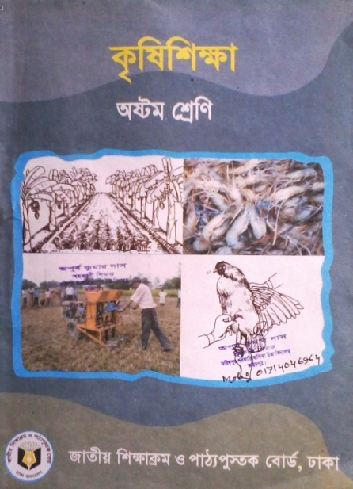
পরিচিতি
সম্ভু নাথ রায়
সহকারি শিক্ষক
মনোহরপুর দাখিল মাদ্রাসা
মনিরামপুর,যশোর
Email-
sambho7440@gmail.com
কৃষি শিক্ষা
অষ্টম শ্রেণি
দ্বিতীয় অধ্যায়
কৃষিজ উৎপাদন
পাঠ- ১

Slide 3
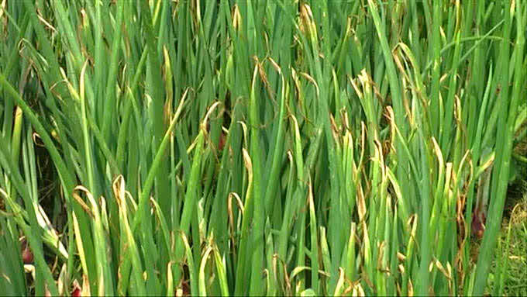
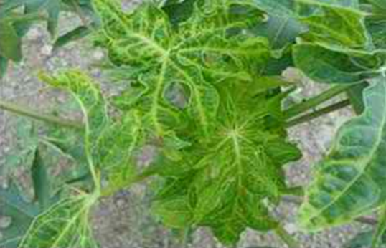
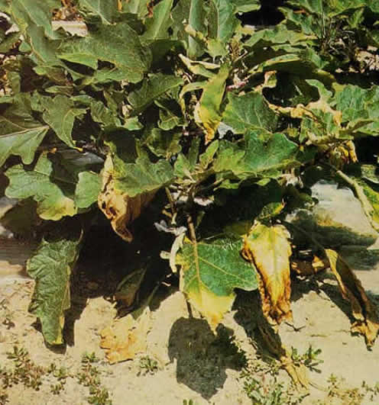
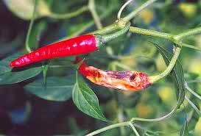
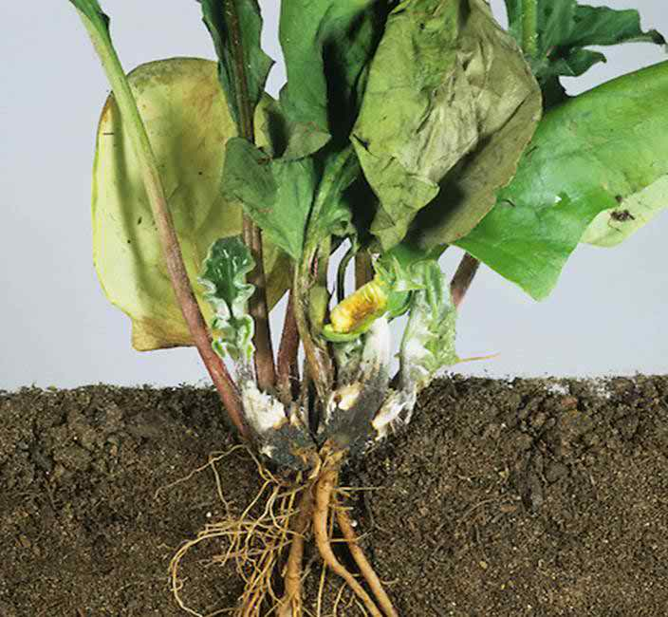
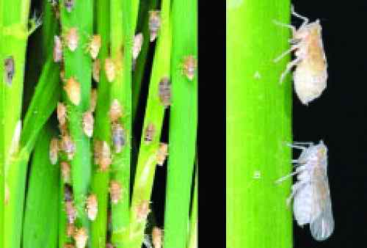
নিচের ছবিগুলো লক্ষ কর।

Slide 4
পাঠ শিরোনাম
ফসলের রোগ ওতার প্রতিকার

Slide 5
শিখনফল
ফসলের রোগ চিহ্নিত করতে পারবে।
রোগের কারণ ব্যাখ্যা করতে পারবে।
রোগের প্রতিকার করতে পারবে।
রোগের অপকারিতা ব্যাখ্যা করতে পারবে।

Slide 6
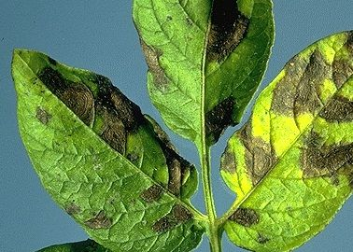
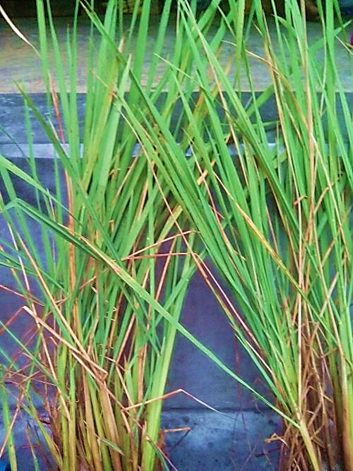
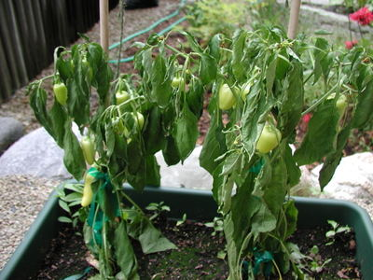
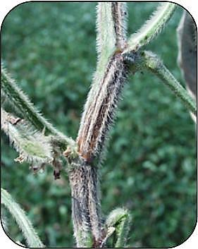
ফসলের রোগ
বাদামি দাগ
পাতা ককড়িয়ে যাওয়া
পাতায় মোজাইক
ধ্বসা রোগ
ঢলে পড়া
কান্ডে দাগ

Slide 7
একক কাজ
সময় – ৫ মিনিট
ফসলের রোগ বলতে কী বুঝ?
সমাধানঃ
বিভিন্ন প্রকার রোগজীবাণু অথবা প্রতিকূল পরিবেশের জন্য ফসলের যে অস্বাভাবিক অবস্থার সৃস্টি হয় তাকে ফসলের রোগ বলে।

Slide 8
মোজাইক রোগের লক্ষণ:
ফসলের পাতায় যখন গাঢ় ও হালকা হলদে সবুজ রং এর ছোপ দেখা যায় তখন এ লক্ষণকে মোজাইক বলা হয়। ঢেড়শ ও মুগে মোজাইক রোগ দেখা যায়। এটি একটি ভাইরাসজনিত রোগ ।
পাতায় মোজাইক

Slide 9
ধ্বসা রোগের লক্ষণ:
ফসলের পাতাগুলো পুড়ে ঝলসে যায়। যেমন- ধান ও আলুর ধ্বসা রোগ ।
ধ্বসা রোগ

Slide 10
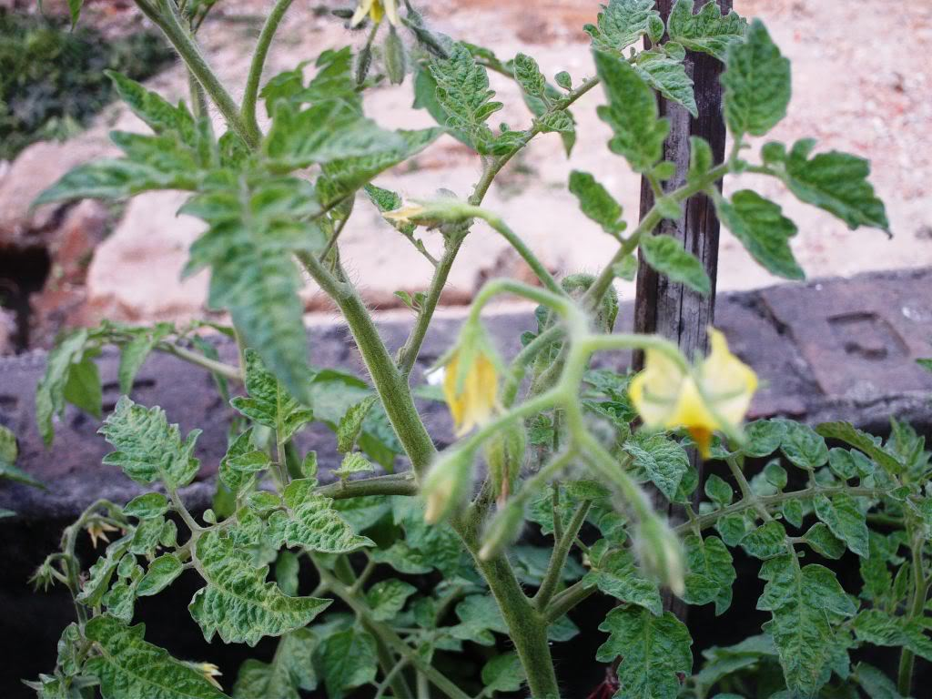
পাতা কুঁকড়িয়ে যাওয়া রোগের লক্ষণ:
ভাইরাসজনিত কারণে পাতা কুঁকড়িয়ে যায়। পেঁপে ও টমেটো ফসলে পাতা কুঁকড়িয়ে যাওয়া রোগ দেখা যায় ।
পাতা কুঁকড়িয়ে যাওয়া

Slide 11
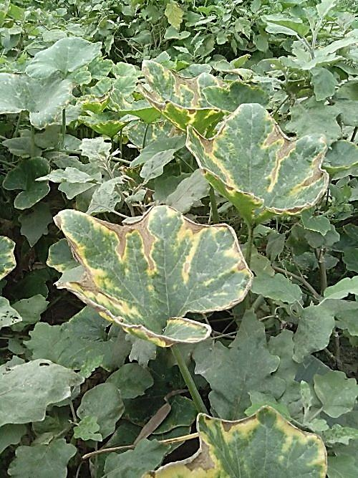
পাতায় দাগ
কান্ডে দাগ
ফলে দাগ
দাগ রোগের লক্ষণ:
ফসলের পাতায়, কান্ডে, ফলে বিভিন্ন রকমের দাগ দেখা যায়। দাগের রং
কালো, হালকা বাদামী, গাঢ় বাদামী ইত্যাদি রঙের হতে পারে। এটি
একটি ছত্রাক জনিত রোগ ।

Slide 12
জোড়ায় কাজ
সময়ঃ ০৫ মিনিট
রোগাক্রান্ত ফসলের লক্ষন কী কী?
সমাধান
পাতায় দাগ, ধবসা রোগ, মোজাইক রোগ, ঢলে পড়া রোগ,পাতায়,কুঁকড়িয়ে যাওয়া রোগ।

Slide 13
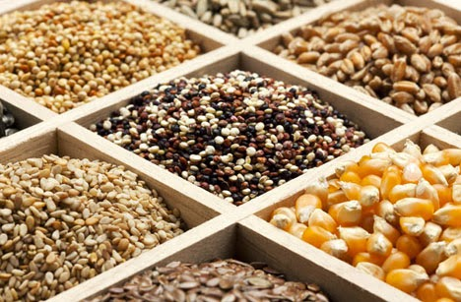
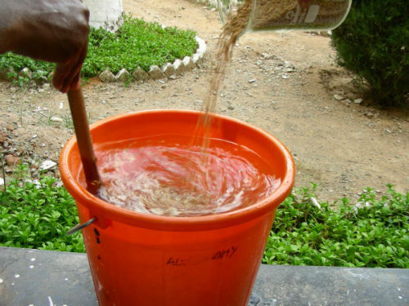
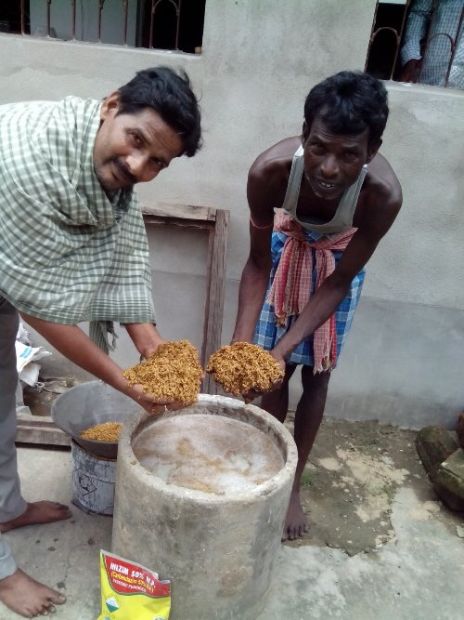
বীজ শোধন
অনেক বীজ আছে নিজেরাই রোগ বহন করে। বীজ বাহিত রোগ জীবানু নীরোগ করার জন্য বীজ শোধন একটি উত্তম প্রযুক্তি । এজন্য ছত্রাক নাশক ব্যবহার করা হয় ।

Slide 14
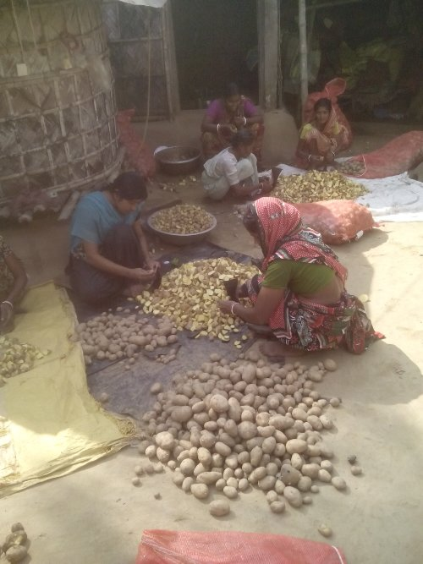
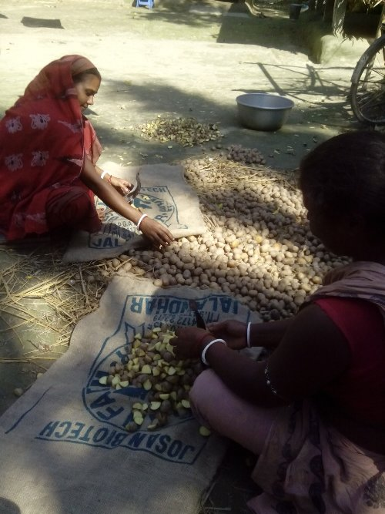
পরিস্কার-পরিচ্ছন্ন ফসল আবাদ করা
ফসলের ক্ষেতে আগছা থাকলে ফসল রোগাক্রান্ত হয়ে পড়ে । কারন, আগাছা অনেক রোগের উৎস । তাই আগাছা পরিষ্কার করে চাষাবাদ করতে হবে ।

Slide 15
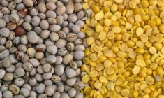
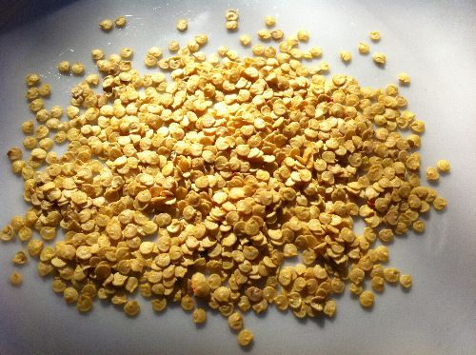
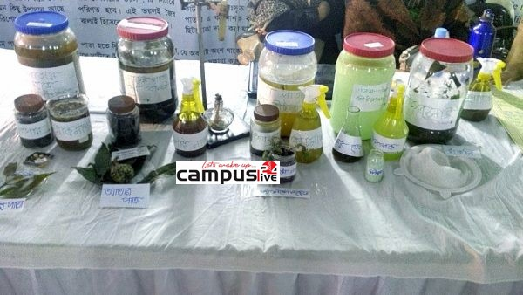
জীবানুমুক্ত বীজ ব্যবহার করা
বীজের মাধ্যমে অনেক রোগ ছড়ায়। তাই কৃষককে নীরোগ বীজ সংগ্রহ করতে হবে ।

Slide 16
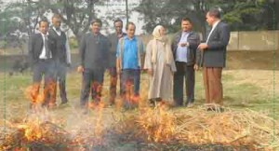
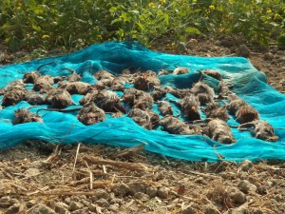
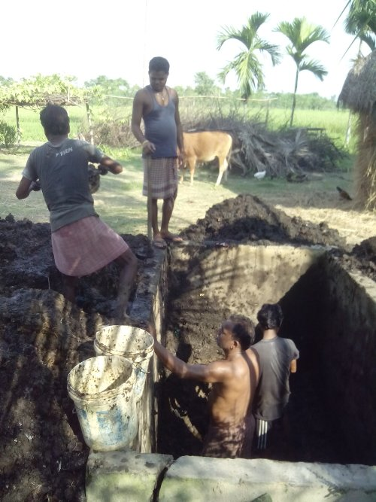
রোগাক্রান্ত গাছ পুড়িয়ে ফেলা বা মাটিতে পুঁতে ফেলা
এক গাছ রোগাক্রান্ত হলে অন্য গাছেও রোগ ছড়িয়ে পড়ে। যাতে রোগ পুরো মাঠে ছড়িয়ে পড়তে না পারে সে জন্য নির্দিষ্ট রোগাক্রান্ত গাছটি তুলে পুড়িয়ে অথবা মাটি খুঁড়ে পুঁতে ফেলতে হবে ।

Slide 17
দলগত কাজ
সময়ঃ 5 মিনিট
ফসল রোগাক্রান্ত হওয়ার পূর্বে কী কী ব্যবস্থা নিতে হবে?
সমাধানঃ জীবাণুমুক্ত বীজ ব্যবহার করা, বীজ শোধন করা,পরিস্কার-পরিচ্ছন্ন ফসল আবাদ করা,রোগাক্রান্ত গাছ পুড়িয়ে ফেলা বা মাটিতে পুঁতে ফলে।

Slide 18
মূল্যায়ন
প্রোগাক্রান্ত ফসল কত প্রকার?
ক) ৫ প্রকার
খ) ৪ প্রকার
গ) ১ প্রকার
ঘ) ২ প্রকার।
বীজ শোধন করা যায় কয় ভাবে?
ক) ৪ ভাবে
খ) ২ ভাবে
গ) ৩ ভাবে
ঘ) ১ভাবে।

Slide 19
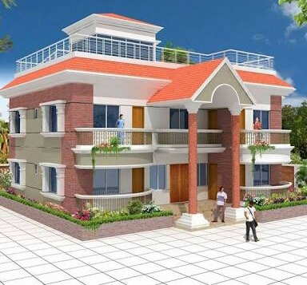
বাড়ির কাজ
তোমার এলাকায় ফসলের ক্ষেতে কী কী রোগ দেখতে পাও তার একটি তালিকা তৈরী কর।

Slide 20
সবাই কে ধন্যবাদ

